Slide 1
Betriebssysteme Tutorium Gruppe 08
Julian Hager
23.01.2020
Blatt 11 H)
Blatt 12 T)

Slide 2
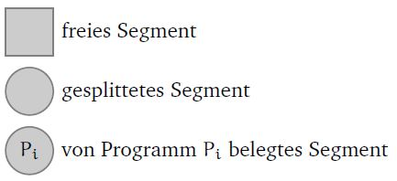
Aufgabe 55 H)
256 MByte großer Speicher. Minimale Buddy-Größe von 8 MB.
Wie viele Bits benötigt man mindestens, um diesen Speicher byteweise zu adressieren?
Nacheinander sollen die folgenden Programme geladen werden: - P1: 10 MByte - P2: 50 MByte - P3: 60 MByte - P4: 10 MByte Zeichen Sie nach jedem Schritt die Buddy-Bäume.

Slide 3
Aufgabe 55 H)
Die Programme aus b) benötigen insgesamt 130 MByte Speicherplatz. Damit müssten noch 256 – 130 = 126 MByte Speicher nutzbar sein. Warum ist das im Beispiel nicht der Fall? Welcher Effekt kommt hier zum Tragen? Wieviel nutzbarer Speicherplatz stehen noch zur Verfügung?
- P5: 95 MByte Kann P5 noch zusätzlich in den Speicher geladen werden? Inkl. Begründung bzw. Buddy-Baum.
Nun terminieren erst P4 dann P1. Geben Sie den aktualisierten Baum nach jeder Prozessterminierung an.

Slide 4
Aufgabe 56 H)
64 MByte verfügbarer Arbeitsspeicher soll komplett als physischer Speicher verwendet werden.
Seitenrahmen haben die Größe 16 KByte.
Adressen des Hintergrundspeichers sind 28 Bit lang.
Die kleinste adressierbare Einheit sind 1 Byte.
Wie viele Bits benötigen Sie zur Adressierung eines Wortes innerhalb einer Seite? Wie bezeichnet man diesen Teil der Adresse?
Wie viele Bits benötigen Sie zur Adressierung einer physischen Seite?

Slide 5
Aufgabe 56 H)
64 MByte verfügbarer Arbeitsspeicher soll komplett als physischer Speicher verwendet werden.
Seitenrahmen haben die Größe 16 KByte.
Adressen des Hintergrundspeichers sind 28 Bit lang.
Die kleinste adressierbare Einheit ist 1 Byte.
Wie viele virtuelle Seiten können Sie maximal adressieren?
Wie groß (in MByte) muss der Hintergrundspeicher mindestens sein, um den maximal adressierbaren virtuellen Speicher zur Verfügung stellen zu können?

Slide 6
Aufgabe 56 H)
64 MByte verfügbarer Arbeitsspeicher soll komplett als physischer Speicher verwendet werden.
Seitenrahmen haben die Größe 16 KByte.
Adressen des Hintergrundspeichers sind 28 Bit lang.
Die kleinste adressierbare Einheit ist 1 Byte.
Welche Art der Fragmentierung beobachtet man bei der Anwendung von Paging? Erklären Sie diesen Sachverhalt.

Slide 7
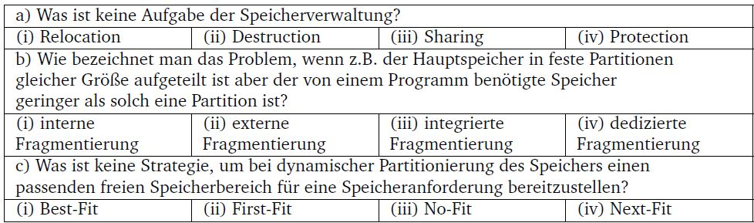
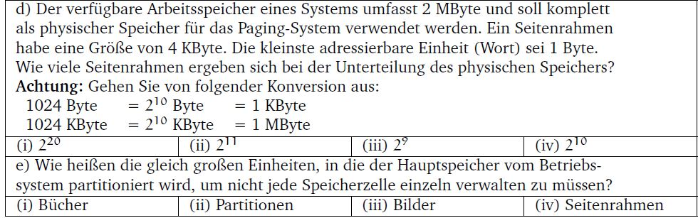
Aufgabe 57 H)

Slide 8
Aufgabe 57 H)

Slide 9
Aufgabe 57 H)

Slide 10
Aufgabe 57 H)

Slide 11
Aufgabe 57 H)

Slide 12
Aufgabe 57 H)

Slide 13
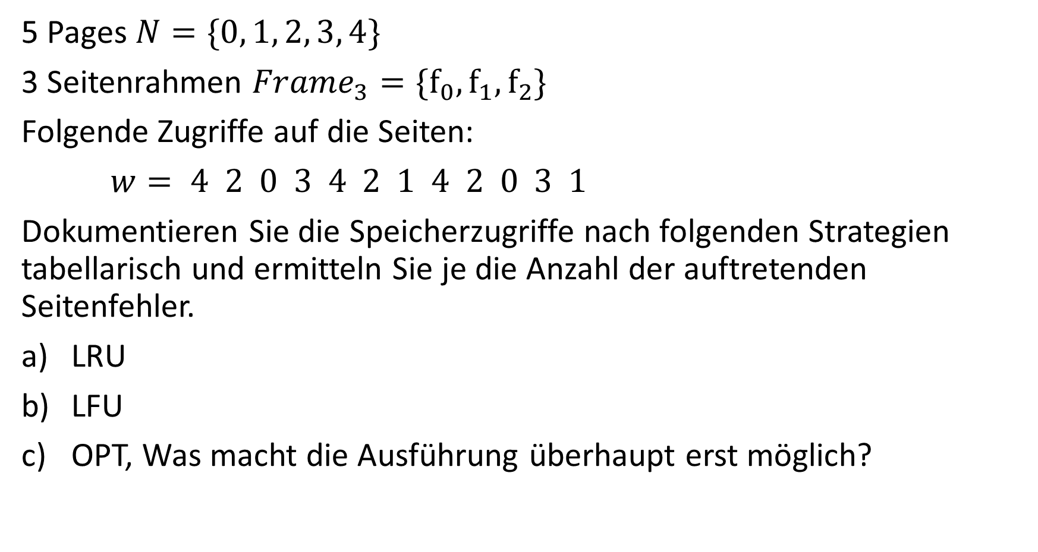
Aufgabe 58 T)
5 Pages $N=\{0, 1, 2, 3, 4\}$
3 Seitenrahmen ${Frame}_{3}=\{f_{0}, f_{1}, f_{2}\}$
Folgende Zugriffe auf die Seiten:
$w= 4 2 0 3 4 2 1 4 2 0 3 1$
Dokumentieren Sie die Speicherzugriffe nach folgenden Strategien tabellarisch und ermitteln Sie je die Anzahl der auftretenden Seitenfehler.
LRU
LFU
OPT, Was macht die Ausführung überhaupt erst möglich?

Slide 14
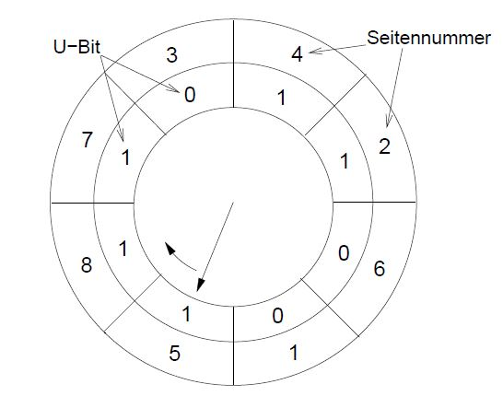
Aufgabe 59 T)
Second-Chance-Algorithmus mit folgender zugrunde liegender Datenstruktur:
Geben Sie in natürlicher Sprache die Arbeitsweise des Second-Chance-Alg. An.
Eine Seite mit der Nummer 10 soll in den Hauptspeicher geladen werden. Welche Seite wird verdrängt?
Skizzieren Sie die Datenstruktur nach dem Ersetzen.

Slide 15
Aufgabe 59 T)
Für jede Seite im Hauptspeicher wird ein Use-Bit mitgeführt. Beim Zugriff auf die Seite wird das Use-Bit auf 1 gesetzt. Soll nun eine Seite eingelagert werden, die nicht bereits im Hauptspeicher geladen ist, so wird nach der ersten Seite gesucht, deren Use-Bit auf 0 steht. Hierzu fängt man bei der Seite an, auf die der Zeiger gerade zeigt. Findet man ein Use-Bit auf 1, so wird es zu 0 geändert und weitergesucht. Die Seite wird dann in den Rahmen der ersten 0 eingelagert und dessen Use-Bit auf 1 gesetzt. Unterschied zum Clock-Algorithmus: Beim Clock-A. wird nach dem Einfügen der Zeiger noch erhöht.

Slide 16
Aufgabe 59 T)
Second-Chance-Algorithmus mit folgender zugrunde liegender Datenstruktur:
Geben Sie in natürlicher Sprache die Arbeitsweise des Second-Chance-Alg. An.
Eine Seite mit der Nummer 10 soll in den Hauptspeicher geladen werden. Welche Seite wird verdrängt?
Skizzieren Sie die Datenstruktur nach dem Ersetzen.

Slide 17
Aufgabe 59 T)
Was passiert, wenn die Use-Bits aller Seiten auf 1 gesetzt sind und ein Zugriff auf eine nicht im Hauptspeicher befindliche Seite erfolgt?
Wie könnte der Second-Chance-Algorithmus verbessert werden, sodass er LRU besser approximiert?

